Slide 1



APLICATIVO ELECCIONES
INSTRUCTIVO
(arial 60 en negrita alineado a la izquierda)

Slide 2

Módulo Docentes

Slide 3
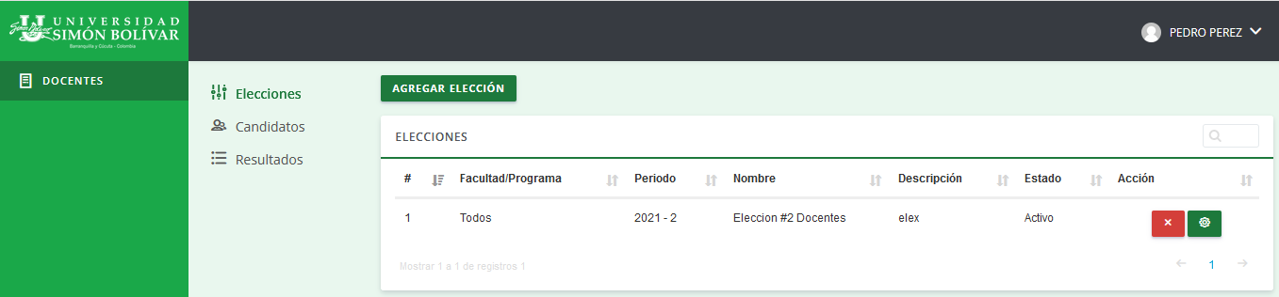
Docentes - Elecciones
En este submódulo podrá crear, modificar o eliminar elecciones dirigidas a la comunidad de docentes. Adicionalmente podrá realizar búsquedas rápidas usando el filtro que se encuentra en la esquina superior derecha de la tabla de registros.

Slide 4
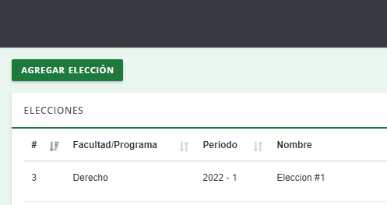
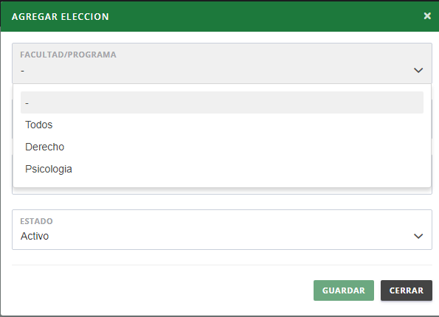
Agregar Elección
Para crear una elección dirigida a docentes, seleccione el botón “Agregar Elección” y luego diligencie los campos de la ventana emergente que aparecerá. Por último seleccione el botón “Guardar”.

Slide 5
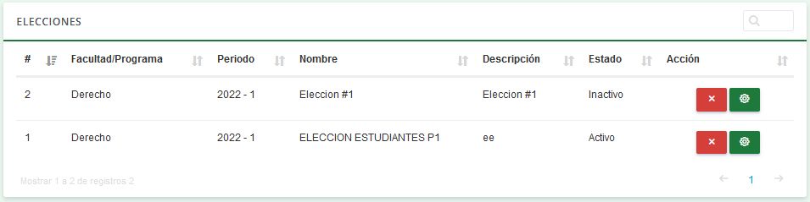
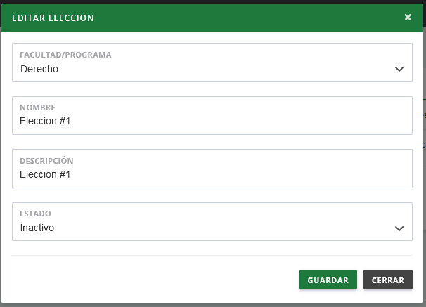
Editar Elección
Para editar una elección, seleccione el botón “Configuración” y luego diligencie los campos que desee editar. Por último seleccione el botón “Guardar”.
Nota: La duración de las votaciones depende del estado de ésta, mientras esté en estado “Activo” los usuarios podrán votar, para cerrar las votaciones cambie el estado a “Inactivo”.

Slide 6
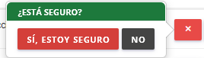
Eliminar Elección
Para eliminar una elección, seleccione el botón “Eliminar”, el sistema le pedirá confirmación de la acción.

Slide 7
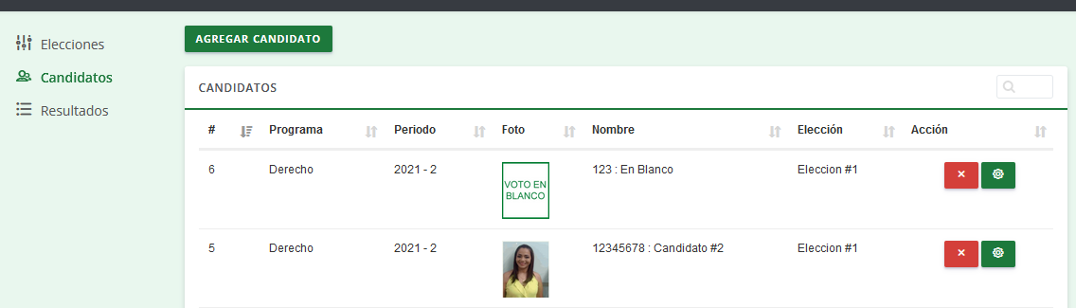
Docentes - Candidatos
Para crear candidatos dentro de una elección, editarlos o eliminarlos, seleccione la opción “Candidatos” en el menú lateral.

Slide 8
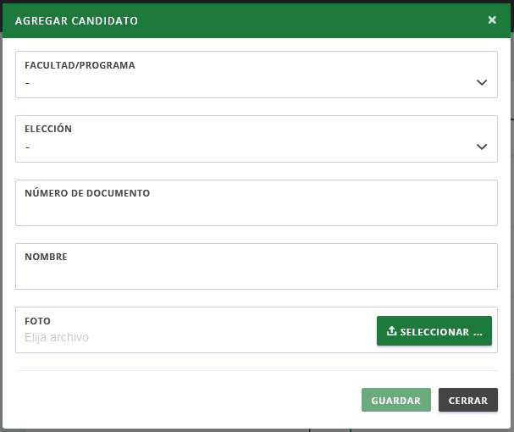
Agregar Candidatos
Para crear un candidato, seleccione el botón “Agregar Candidato” y luego diligencie los campos de la ventana emergente que aparecerá. Por último seleccione el botón “Guardar”.

Slide 9
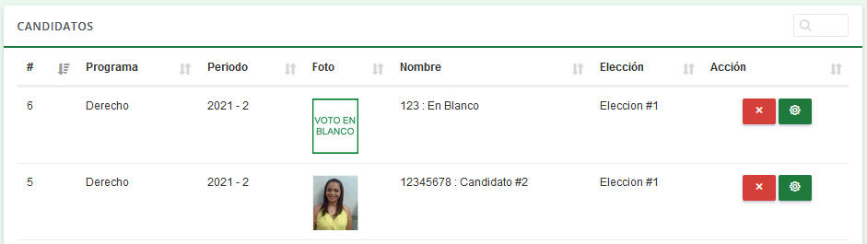
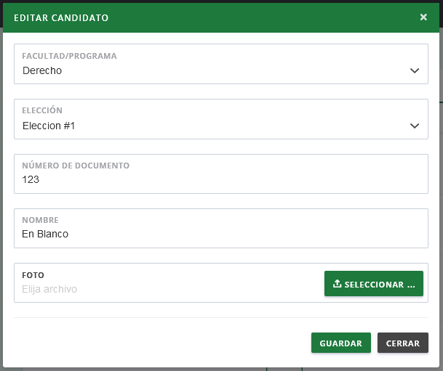
Editar Candidato
Para editar un candidato, seleccione el botón “Configuración” y luego diligencie los campos que desee editar. Por último seleccione el botón “Guardar”.

Slide 10
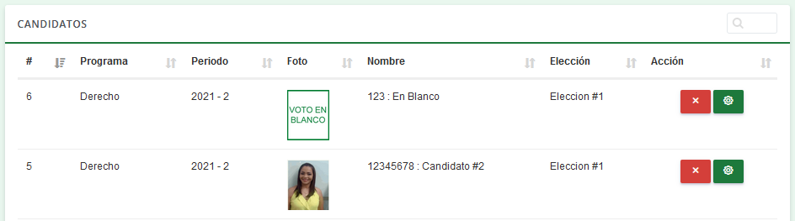
Eliminar Candidato
Para eliminar un candidato, seleccione el botón “Eliminar”, el sistema le pedirá confirmación de la acción.

Slide 11
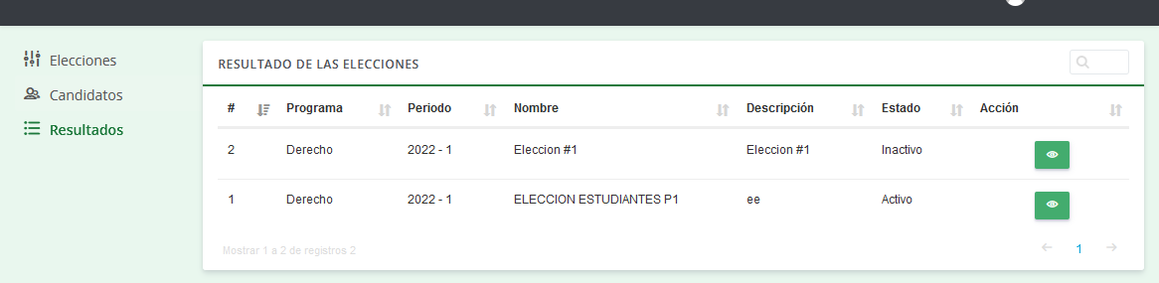
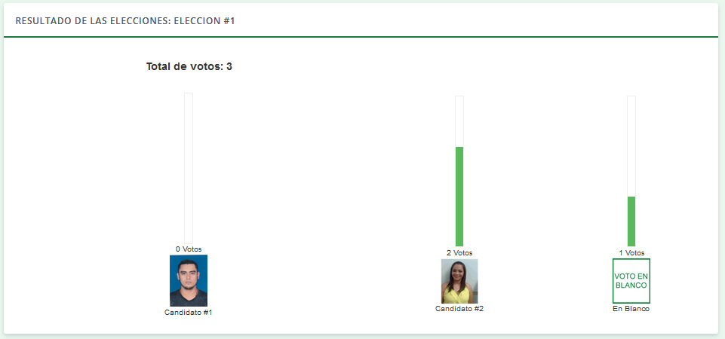
Funcionarios - Resultados
Para obtener los resultados de la elección, la opción “Resultados” en el menú lateral, luego seleccione el botón “Ver” de la elección que desea consultar. Aparecerá una ventana en la cual visualizará el total de votos general y los obtenidos por cada candidato.

